Slide 1
ΕΓΚΛΗΜΑΤΙΚΟΤΗΤΑ
της μαθήτριας Βόγκα Αθανασίας

Slide 2
ΟΡΙΣΜΟΣ:
Εγκληματικότητα ονομάζεται το σύνολο των αξιόποινων πράξεων που αποδοκιμάζονται ειδικότερα από τους ποινικούς νόμους. Εγκληματικότητα είναι επίσης η προς το έγκλημα τάση.

Slide 3
Έγκλημα είναι κατά τον ορισμό του Ποινικού Κώδικα "πράξη άδικη και καταλογιστή στο δράστη της, η οποία τιμωρείται από το νόμο" (ΠΚ 14). Το έγκλημα είναι η κεντρική έννοια του Ποινικού Δικαίου. Τα στοιχεία της έννοιας του εγκλήματος, όπως προκύπτουν από αυτόν τον ορισμό, είναι:
Πράξη ή παράλειψη (ενέργεια)
Άδικη (αντιτιθέμενη στο νόμο) και
Καταλογιστή (ασύγγνωστη)
Τα εγκλήματα διακρίνονται σε κακουργήματα, πλημμελήματα και σε πταίσματα.

Slide 4
ΚΑΚΟΥΡΓΗΜΑ:
Ως κακούργημα χαρακτηρίζεται το έγκλημα εκείνο που τιμωρείται από το νόμο με ποινή κάθειρξης τουλάχιστον πέντε ετών. Στα κακουργήματα η φυλάκιση ονομάζεται κάθειρξη. Τα κακουργήματα δικάζονται από το Μικτό Ορκωτό Δικαστήριο ή από το Τριμελές Εφετείο. Το Μικτό Ορκωτό Δικαστήριο αποτελείται από έναν (ή μία) Πρόεδρο Πρωτοδικών ως πρόεδρο, δύο Πρωτοδίκες και τέσσερις ενόρκους ως μέλη. Κατ' έφεση (σε δεύτερο βαθμό) τα κακουργήματα που υπάγονται στο ΜΟΔ δικάζονται από το Μικτό Ορκωτό Εφετείο, που αποτελείται από έναν Πρόεδρο Εφετών, δύο Εφέτες και τέσσερις ενόρκους. Τα κακουργήματα που υπάγονται στο Τριμελές Εφετείο δικάζονται κατ' έφεση από το Πενταμελές Εφετείο, αποτελούμενο από έναν (ή μία) Πρόεδρο Εφετών ως πρόεδρο και τέσσερις Εφέτες ως μέλη.

Slide 5
Για να καταδικαστεί κάποιος για κακούργημα, πρέπει να έχει τελέσει την πράξη με δόλο. Κακουργήματα από αμέλεια δεν υπάρχουν. Αυτό έχει δημιουργήσει συζητήσεις για σοβαρά εγκλήματα με πολλά θύματα που τελούνται συνήθως από αμέλεια (τροχαία, αεροπορικά δυστυχήματα), κατά πόσο η τιμώρησή τους ως πλημμελημάτων (φυλάκιση μέχρι πέντε χρόνια) είναι αρκετή ή αν θα πρέπει να θεσπιστούν και κακουργήματα εξ αμελείας

Slide 6
Ως πλημμέλημα χαρακτηρίζεται το έγκλημα εκείνο που τιμωρείται από το νόμο με φυλάκιση έως πέντε ετών. Τα πλημμελήματα εκδικάζονται ενώπιον του Πλημμελειοδικείου. Τα πλημμελήματα που τιμωρούνται από το νόμο με φυλάκιση τουλάχιστον τριών μηνών δικάζονται από το Μονομελές Πλημμελειοδικείο, που αποτελείται από έναν (ή μία) Πρόεδρο Πρωτοδικών ή από έναν Πρωτοδίκη.

Slide 7
Ως Πταίσμα χαρακτηρίζεται το έγκλημα εκείνο για το οποίο ο νόμος προβλέπει ως ποινή την κράτηση ή την επιβολή προστίμου. Η διάρκεια της κράτησης κυμαίνεται από μία ημέρα ως ένα μήνα, εκτός αν κατά περίπτωση ο νόμος ορίζει διαφορετικά.
Τα πταίσματα είναι η ελαφρύτερη μορφή εγκλήματος (βαρύτερα είναι τα κακουργήματα και τα πλημμελήματα) και εκδικάζονται στα Πταισματοδικεία. Τα πταίσματα τιμωρούνται πάντοτε και όταν τελέστηκαν από αμέλεια, εκτός αν ο νόμος απαιτεί ρητά δόλο.

Slide 8
Η Εγκληματικότητα προσδιορίζεται κατά τόπο (περιοχή, χώρα), χρόνο, μέγεθος, δομή (είδος - βαρύτητα) και εξέλιξη (αύξηση, μείωση). Κύρια στοιχεία που προσδιορίζουν τα παραπάνω είναι συνηθέστερα αστυνομικές στατιστικές καθώς και παρόμοιες ποινικών δικαστηρίων ή και άλλων δημόσιων φορέων. Από κοινωνική σκοπιά αντιμετωπίζεται ως ένα αντικοινωνικό φαινόμενο που οφείλεται κυρίως σε κοινωνικούς και περιβαλλοντικούς παράγοντες. Από τις κυριότερες αιτίες αύξησης της είναι ο αλκοολισμός και η χρήση ναρκωτικών

Slide 9
Παρά ταύτα η εγκληματικότητα που προκύπτει από τις στατιστικές αποτελούν την λεγόμενη "φανερή εγκληματικότητα", σε αντίθεση με την "αφανή ή σκοτεινή εγκληματικότητα", που σαφώς υπάρχει αλλά δεν καταγράφεται για διάφορους λόγους, όπως π.χ. περιπτώσεις που δεν καταγγέλονται.
Η έκταση της εγκληματικότητας σε μία χώρα υπολογίζεται με βάση τον δείκτη εγκληματικότητας.

Slide 10
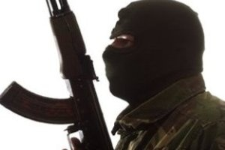
ΜΟΡΦΕΣ ΕΓΚΛΗΜΑΤΙΚΗΣ ΣΥΜΠΕΡΙΦΟΡΑΣ:
Τρομοκρατία
Η τρομοκρατία (terrorism), αν και δεν υπάρχει διεθνώς συμφωνημένος ορισμός, γενικά αποτελεί τη “συστηματική” χρήση, ή την απειλή χρήσης, βίας που συμβαίνει πάντα ως αντίδραση, ή άσκηση πίεσης, από οργανωμένες ομάδες με πολιτικά, θρησκευτικά ή άλλα ιδεολογικά κίνητρα (ως υπόβαθρο/βάση), εναντίον ατόμων, ομάδων ή περιουσιών, με απώτερο στόχο τις κυβερνήσεις από τις οποίες προσδοκούν κάποια αντίστοιχα (των κινήτρων) οφέλη/κέρδη. Η κάθε πράξη επί αυτού χαρακτηρίζεται τρομοκρατική πράξη και οι επιχειρούντες αυτήν τρομοκράτες.

Slide 11
Μαφία
Μαφία ονομάζεται μια εγκληματική οργάνωση .Οι πιο περιβόητες εγκληματικές οργανώσεις είναι:
Σικελική Μαφία
Γιακούζα ή Ιαπωνική μαφία
Συμμορία Ταμπόβ

Slide 12
Δολοφονίες:
Στο νόμο, δολοφονία είναι το έγκλημα της πρόκληση του θανάτου ενός ανθρώπου από άλλο άνθρωπο, χωρίς νόμιμη δικαιολογία, και με πρόθεση για θανάτωση ή για πρόκληση σοβαρής σωματικής βλάβης. Στις περισσότερες χώρες θεωρείται το σοβαρότερο έγκλημα, και τιμωρείται με την υψηλότερη τιμωρία, διαθέσιμη βάσει του νόμου.

Slide 13
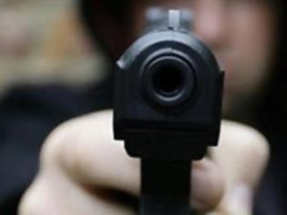
Ληστείες:
Είναι το έγκλημα της κατάσχεσης ιδιοκτησίας μέσω βίας ή εκφοβισμού. Επειδή η βία είναι συστατικό των περισσότερων ληστειών, αυτές οδηγούν μερικές φορές στη βλάψιμο ή τη δολοφονία των θυμάτων τους. Η ληστεία είναι γενικά αστικό έγκλημα.

Slide 14
Ηλεκτρονικό έγκλημα
Ως «Hλεκτρονικό Έγκλημα» θεωρούνται οι αξιόποινες εγκληματικές πράξεις που τελούνται με τη χρήση ηλεκτρονικών υπολογιστών και συστημάτων επεξεργασίας δεδομένων και τιμωρούνται με συγκεκριμένες ποινές από την ελληνική νομοθεσία. Ανάλογα με τον τρόπο τέλεσης διαχωρίζονται σε εγκλήματα τελούμενα με τη χρήση Hλεκτρονικών Υπολογιστών (computer crime) και σε Κυβερνοεγκλήματα (cyber crime), εάν τελέσθηκαν μέσω του Διαδικτύου.

Slide 15
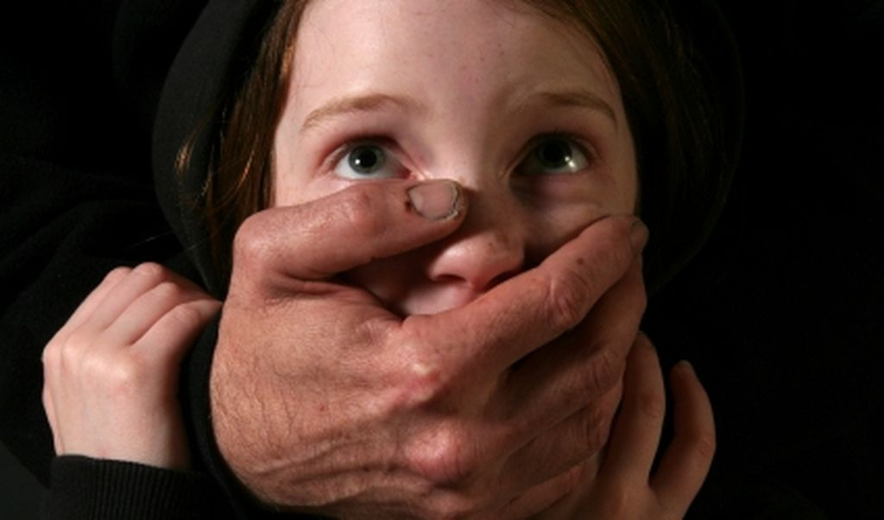
ΑΠΑΓΩΓΗ : Η εκούσια ή ακούσια απομάκρυνση ενός ατόμου από κάπου, η αρπάγη ή η λήψη κάποιου πράγματος με την βία.

Slide 16
Αιτίες εγκληματικής συμπεριφοράς:
η λανθασμένη ιεράρχηση των αξιών. Στην κοινωνία μας και γενικότερα στο σύγχρονο κόσμο, η πρώτη αξία είναι το χρήμα και η μοναδική φροντίδα του ανθρώπου είναι η προσωπική του ανάδειξη/ έπαρση. Δυστυχώς οι νέοι δε γνωρίζουν το βαθύτερο νόημα της ατομικής ελευθερίας, της αλληλεγγύης, του αλληλοσεβασμού διότι στην εποχή τους τέτοιες έννοιες έχουν ξεχασθεί. Αντιθέτως, ο καταναλωτισμός που απορρίπτει από την κοινωνία τους μη έχοντες ταυτόχρονα αυξάνει τις πιθανότητες διάπραξης ληστειών, κλοπών από τους ίδιους.

Slide 17
η συσσώρευση ατόμων διαφορετικής πολιτισμικής προέλευσης σε μια μεγαλούπολη. Το μεταναστευτικό κύμα, εμφανές σε πολλές ευρωπαϊκές χώρες, προλειαίνει το έδαφος για το ξέσπασμα ρατσιστικών ανάρμοστων συμπεριφορών. Σε αυτή την περίπτωση, η αίσθηση υπεροχής/ η αδικαιολόγητη εθνική έπαρση του γηγενή και ταυτόχρονα η θέση αδυναμίας του φιλοξενούμενου πολίτη σε πολλές περιστάσεις πυροδοτούν εκδηλώσεις βίας. Ακόμα, η μίζερη ζωή του τελευταίου, η ανέχεια λόγω των ισχνών οικονομικών εσόδων μπορεί να τον ωθήσει σε κλοπές, ληστείες εις βάρος των κατοίκων της χώρας που τον φιλοξενεί, ακόμα και σε ανθρωποκτονίες.

Slide 18
η ανωνυμία των πολιτών τους καθιστά ακόμα πιο αδιάφορους/ αδίστακτους προς τους άλλους.
ανεργία
υιοθέτηση των μοντέρνων τρόπων αντίδρασης ξένων ομηλίκων, όπως ο χουλιγκανισμός στα γήπεδα, η διάπραξη εγκληματικών πράξεων σε νυχτερινά κέντρα υπό την επήρεια αλκοολούχων ποτών καθώς και η μίμηση των βιαιοτήτων που προβάλλονται στις ξένες ηλεκτρονικές σελίδες.

Slide 19
τα ΜΜΕ.Το ίνδαλμα του στυγνού εγκληματία, του ανυπότακτου κουκουλοφόρου που καταστρέφει δημόσια και ιδιωτική περιουσία είναι αυτό που δυστυχώς προσφέρει αφειδώς στους ανήλικους δέκτες η σημερινή τηλεόραση. Επίσης, η τακτική προβολή ταινιών πλούσιων σε σκηνές που θα αποτελούσαν αντικείμενο εγκληματολογίας, τα σήριαλ με ηθοποιούς στο ρόλο του περιθωριοποιημένου ατόμου με πάθη/ βίαια ένστικτα συμβάλλουν στην αύξηση του ποσοστού των νέων που μετατρέπονται σε «θηρία» Παράλληλα, οι τηλεοπτικές εικόνες βίας, οι ταινίας με πολλές σκηνές επιθετικής συμπεριφοράς σε καθημερινή βάση αυξάνουν τις πιθανότητες μίμησης των ίδιων συμπεριφορών από τους νέους

Slide 20
η κρίση του θεσμού της οικογένειας
Το 1994, ο καθηγητής William Niskanen, πρόεδρος του ινστιτούτου Cato, αναφερόμενος στα αποτελέσματα σχετικής έρευνας στις ΗΠΑ, ανακοίνωσε ότι μια αύξηση κατά 1% στις γεννήσεις από μοναχικές μητέρες (single mothers) προκαλούσε αύξηση των βίαιων εγκλημάτων κατά 1,7%. Προφανώς, η χρήση του αριθμού των νόθων γεννήσεων στο στατιστικό υπόδειγμα δεν υπονοούσε ότι τα ίδια τα μωρά ήταν υπεύθυνα για την αύξηση της εγκληματικότητας. Αλλά η παρουσία τους στην εκτίμηση του υποδείγματος προσμετρούσε καλά τις ανεπιθύμητες επιπτώσεις στην εγκληματικότητα από την κατάπτωση των ηθών και την απειθαρχία προς την έννομη τάξη που συνοδεύουν τη διάλυση της οικογένειας.

Slide 21
η αλλοτρίωση. Η αλλοτρίωση παρατηρείται όταν τα άτομα χάνουν την ατομική τους ταυτότητα και συμπεριφέρονται ακολουθώντας ένα ομαδικό πρότυπο, όπως συμβαίνει, για παράδειγμα, όταν αποτελούν μέλη ενός όχλου

Slide 22
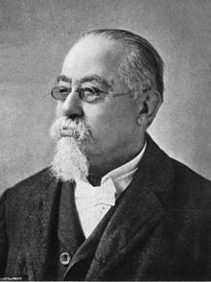
Ψυχολογικά προβλήματα και βιολογικά χαρακτηριστικά
Ο Τσέζαρε Λομπρόζο έγινε παγκοσμίως γνωστός για τις μελέτες και τις θεωρίες του πάνω στο πεδίο της χαρακτηρολογίας ή της σχέσης ανάμεσα στα πνευματικά και στα σωματικά χαρακτηριστικά. Ασχολήθηκε ιδιαίτερα με την έννοια του «εγκληματικού μυαλού» και τόνισε τη σημασία της επιστημονικής μελέτης του. Η θεωρία του έγινε αργότερα γνωστή ως «εγκληματολογική ανθρωπολογία».

Slide 23
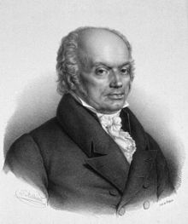
Το ενδιαφέρον του για το έγκλημα ξεκίνησε το 1864, όταν μελετούσε τα τατουάζ στα χέρια των στρατιωτών και τις υποτιμητικές φράσεις (επίσης με τη μορφή τατουάζ) οι οποίες ξεχώριζαν τον «έντιμο από τον μη έντιμο στρατιώτη».Ο Λομπρόζο διαπίστωσε ότι τα τατουάζ από μόνα τους δεν επαρκούσαν για την κατανόηση της φύσης των εγκληματιών και θεώρησε ότι ήταν απαραίτητο να προσδιορίσει τα εξωτερικά χαρακτηριστικά του μη φυσιολογικού ατόμου, δηλαδή του εγκληματία και του παράφρονα, μέσω της εμπειρικής μεθόδου. Έτσι ξεκίνησε λεπτομερείς ανθρωπομορφικές μελέτες σε πτώματα και επικέντρωσε το ενδιαφέρον του στο σχήμα του κρανίου ως ένδειξη ύπαρξης κάποιας ανωμαλίας. Τέτοιου είδους μελέτες είχαν πραγματοποιηθεί για πρώτη φορά από τον Γερμανό γιατρό Φρανς Γιόζεφ Γκαλ, ο οποίος είχε ασχοληθεί με την κρανιολογία, την χαρακτηρολογία και την έμφυτη κοινωνιοπαθολογία.

Slide 24
Οι μελέτες του τον οδήγησαν στο συμπέρασμα ότι υπάρχουν συσχετίσεις μεταξύ των χαρακτηριστικών του κρανίου και των εγκληματικών ιδιοσυγκρασιών. Ο εγκληματίας για το Λομπρόζο είναι περισσότερο άρρωστος παρά ένοχος. Ο Λομπρόζο κατέταξε τους εγκληματίες σε τέσσερις κατηγορίες:
τους εκ γενετής, που χαρακτηρίζονται από ανατομικά φυσιολογικά και ψυχολογικά στίγματα
τους ψυχοπαθείς
τους από τις περιστάσεις και
τους εγκληματίες από πάθος.
Ο Λομπρόζο κατέληξε να πιστεύει ότι το έγκλημα είναι «προνόμιο» της ανθρώπινης φύσης, η τάση προς το έγκλημα είναι γενετικό χαρακτηριστικό και ο δυνάμει εγκληματίας -απόγονος όμοιων του- είναι δυνατόν να αναγνωριστεί από συγκεκριμένα χαρακτηριστικά του προσώπου και του κρανίου του.

Slide 25
Το κυριότερο έργο του, «Ο Εγκληματίας άνθρωπος», εκδόθηκε το 1876. Σε αυτό, βασιζόμενος σε παρατηρήσεις του από τη συμπεριφορά των ζώων, των αρχαίων λαών και των άγριων φυλών, απέδωσε το έγκλημα σε αταβισμό, δηλαδή σε επιστροφή του ατόμου σε παλαιότερη άγρια κατάσταση (ιδέα που αρχικά είχε υποστηρίξει ο Δαρβίνος). Υποστήριζε ότι ανατομικές έρευνες σε σώματα εγκληματιών που είχαν πεθάνει καθώς επίσης και εφαρμογές ανθρωπομετρικών μεθόδων πάνω σε κρατούμενους, απεκάλυπταν ότι οι εγκληματίες ήταν σωματικά διαφοροποιημένοι από τους φυσιολογικούς ανθρώπους.).

Slide 26
Αν η εγκληματικότητα ήταν χαρακτηριστικό που μεταβιβάζεται μέσω κληρονομικότητας, τότε ο εκ γενετής εγκληματίας θα μπορούσε να γίνει αντιληπτός από σωματικά, εξωτερικά χαρακτηριστικά, όπως για παράδειγμα τα μεγάλα σαγόνια, τα ψηλά ζυγωματικά, η γαμψή μύτη, τα σαρκώδη χείλη κ.ο.κ. Στο έργο αυτό προχώρησε ακόμα παραπέρα, σε διαχωρισμό των βιολογικών στιγμάτων ανάλογα με το είδος του εγκλήματος (λ.χ. οι δράστες εγκλημάτων κατά της ζωής έχουν κοντόχοντρα χέρια, ενώ οι δράστες κλοπών, απατών και βιασμών έχουν μακριά χέρια).

Slide 27
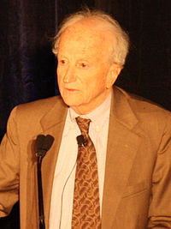
καθαρά χρησιμοθηρικοί λόγοι.
Πριν από 25 χρόνια ο καθηγητής του Πανεπιστημίου του Σικάγου, και νομπελίστας σήμερα, Gary Becker ερεύνησε περαιτέρω το θέμα. Στην έρευνα αυτή ο εγκληματίας αντιμετωπίζεται ως ένα άτομο το οποίο ενεργεί από ιδιοτέλεια σταθμίζοντας προσεκτικά το «κόστος» και τις «ωφέλειες» από την εγκληματικότητα. Το «κόστος» προσδιορίζεται από δύο παράγοντες. Πρώτον, από το «κόστος ευκαιρίας», το οποίο ορίζεται ως το εισόδημα από τις καλύτερες εναλλακτικές αλλά νόμιμες ενέργειες που χάνει ο εγκληματίας κατά τον χρόνο τον οποίο επιδίδεται σε έκνομες ενέργειες, και δεύτερον, από το βέβαιο ισοδύναμο του χρόνου που ο εγκληματίας προσδοκά να μείνει έγκλειστος στη φυλακή. Αναφορικά με το κόστος ευκαιρίας των εγκληματιών, αυτό είναι αμελητέο, γιατί στη μεγάλη τους πλειονότητα είναι ανειδίκευτοι και με χαμηλές ικανότητες επικοινωνίας. Το δεύτερο, όμως, τμήμα του κόστους που αντιμετωπίζουν μπορεί να είναι από εξαιρετικά μικρό ως εξαιρετικά μεγάλο, γιατί εξαρτάται από τις προβλεπόμενες ποινές φυλάκισης και τις εκτιμούμενες πιθανότητες σύλληψης και καταδίκης. Αν το κόστος αυτό είναι αμελητέο σε σχέση με τα αναμενόμενα οφέλη, τότε το έγκλημα είναι επικερδές και αυξάνεται, ενώ αν είναι υψηλό, το έγκλημα μειώνεται

Slide 28
ΠΟΣΟΣΤΑ ΕΓΛΗΜΑΤΙΚΟΤΗΤΑΣ:
Το BBC παραθέτει στατιστικές για την εγκληματικότητα: αύξηση των διαρρήξεων κατά σχεδόν 50% τον τελευταίο χρόνο και 604 διαρρήξεις σπιτιών από την αρχή του 2012, αριθμό τον οποίο κρίνει «χαμηλό».

Slide 29
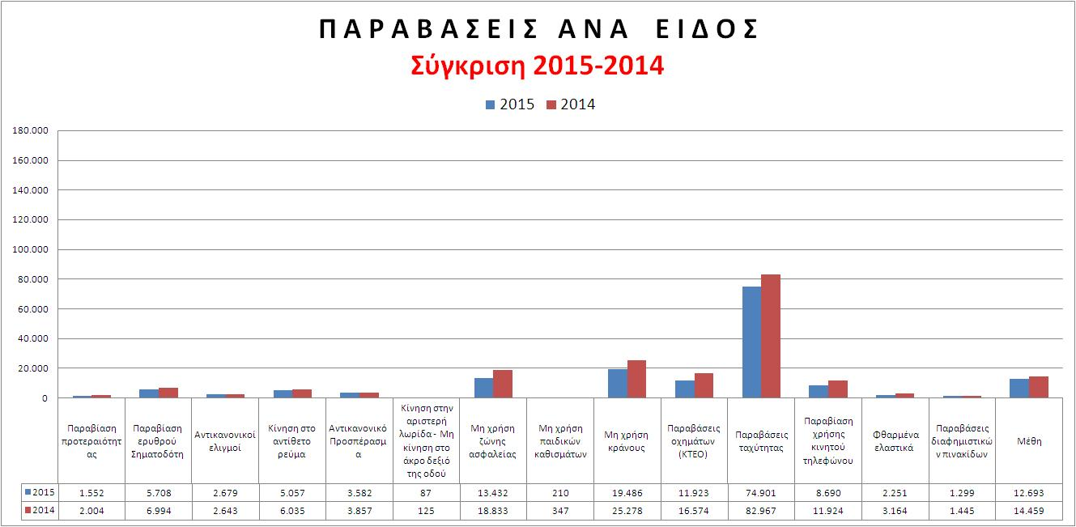

Slide 30
Όμως ακολουθεί η άποψη έλληνα εγκληματολόγου ότι πολλά θύματα διάρρηξης δεν πηγαίνουν στην αστυνομία γιατί πιστεύουν ότι είναι μάταιο αλλά και γιατί η ελληνική κυβέρνηση έχει πλέον επιβάλει κόστος στην κατάθεση μήνυσης. Οι επίσημες στατιστικές δείχνουν ότι οι ξένοι ευθύνονται για την μισή περίπου εγκληματική δραστηριότητα στην Ελλάδα «αλλά πολλοί Έλληνες κατηγορούν τους ξένους για την αύξηση της εγκληματικότητας».

Slide 32
Σύμφωνα με την ελληνική αστυνομία, ένοπλες συμμορίες μπαίνουν στη χώρα από την Αλβανία και τη Βουλγαρία για να επιδοθούν σε διαρρήξεις καθώς πολλοί Έλληνες έχουν αποσύρει τα χρήματά τους από την τράπεζα και τα κρύβουν στο σπίτι φοβούμενοι την χρεοκοπία της Ελλάδας. Την ώρα που η ελληνική οικονομία συρρικνώνεται κατά 7% τον χρόνο, ως και 300 μετανάστες μπαίνουν παράνομα στη χώρα καθημερινά από τον Έβρο.

Slide 33
Οι χώρες με την υψηλότερη εγκληματικότητα στον κόσμο:
ΖΙΜΠΑΜΠΟΥΕ
15,1 θάνατοι ανά 100.000 άτομα
33% σκοτώθηκαν από πυροβόλα όπλα
Η πολιτική βία έχει γίνει “καθημερινότητα” στη Ζιμπάμπουε με τον πρόεδρο Ρόμπερτ Μουγκάμπε να επικροτεί τέτοιες συμπεριφορές και την οικονομική κατάρρευση που έφερε η εξαγορά κτημάτων από λευκούς γαιοκτήμονες και την ανεργία να ρίχνουν κι άλλο “λάδι στη φωτιά”.

Slide 34
ΙΡΑΚ
18,6 δολοφονίες ανά 100.000 άτομα
45 % σκοτώθηκαν από πυροβόλα όπλα
Σχεδόν 8.000 άμαχοι σκοτώθηκαν κατά τους δύο πρώτους μήνες του πολέμου του Ιράκ. Από το 2003, ο αριθμός των αμάχων που σκοτώνονται κάθε μήνα έχει μειωθεί σημαντικά , αλλά αυτός ο πόλεμος ήταν ο πιο πολύνεκρος στα χρονικά.
To ποσοστό θνησιμότητας παρέμεινε σχετικά χαμηλό από το 2008 έως το 2012, αλλά παρουσιάστηκε αύξηση το 2013 με την άνοδο του ισλαμικού κράτους. Περίπου 1.351 Ιρακινοί πολίτες σκοτώθηκαν κάθε μήνα του 2014.

Slide 35
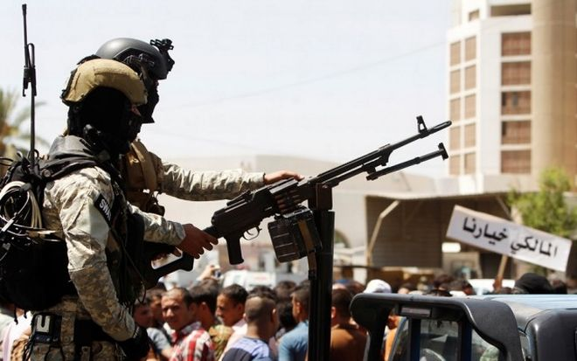

Slide 36
ΠΑΝΑΜΑΣ
19,3 δολοφονίες ανά 100.000 άτομα
80 % σκοτώθηκαν από πυροβόλα όπλα
Οι συμμορίες του Παναμά και των διακινητών ναρκωτικών είναι υπεύθυνες για περίπου το 23% των ανθρωποκτονιών κάθε χρόνο, σύμφωνα με έρευνα του Γνωμοδοτικού Συμβουλίου Ασφαλείας (OSAC). Η χώρα, όμως, εξακολουθεί να είναι ασφαλέστερη από άλλες χώρες της Κεντρικής Αμερικής, όπως η Ονδούρα και η Γουατεμάλα

Slide 37
ΣΩΦΡΟΝΙΣΜΟΣ
Ο Φραντς Κάφκα στη σκιαγραφία του σύγχρονου ανθρώπου παρουσιάζει το άτομο, που προσπαθεί μάταια να βρει διέξοδο και λύτρωση. Ο άνθρωπος βρίσκεται μετέωρος ανάμεσα στο άλυτο πρόβλημα της εκλογής, όπου τ' αντίθετα συμπίπτουν: η ελευθερία και η φυλακή. Κάθε εκλογή έχει μέσα της το στοιχείο της έπαρσης και της ενοχής. Η ενοχή όμως τιμωρείται και, για ν' αποφέρει θετικά για το κοινωνικό σύνολο αποτελέσματα, είναι απαραίτητη η φόρτιση της τιμωρίας μ' ένα στοιχείο σωφρονισμού για τον κατηγορούμενο και παραδειγματισμού για τους άλλους.
Αυτό είναι μια εκπεφρασμένη από παλιά άποψη, την οποία ανέπτυξε διεξοδικά ο περίφημος Ιταλός ποινικολόγος Τσεζάρε Μπεκαρία με το έργο του «Περί εγκλημάτων και ποινών». Σκοπός της ποινής, γράφει ο Μπεκαρία, δεν είναι η εκδίκηση, αλλ' ο σωφρονισμός αυτού που διέπραξε το αδίκημα και ο παραδειγματισμός των άλλων. Άρα, ο σκοπός της ποινής είναι η πρόληψη υπό δύο έννοιες: γενική πρόληψη του κακού, δηλαδή ν' αποτρέψει πολλούς άλλους από το να θελήσουν ν' αδικήσουν (σωφρονισμός) και ειδική πρόληψη, ν'αποτρέψει, δηλαδή, το συγκεκριμένο άτομο από το να ξαναεγκληματήσει. Από τα παραπάνω γίνεται σαφές ότι οποιαδήποτε κι αν είναι τα ελατήρια, που ώθησαν το άτομο που διέ-πραξε το αδίκημα —έστω κι αν αυτά δε φαίνονται άμεσα—, η ποινή που θα του επιβληθεί είναι αναγκαίο να έχει έναν εξαγνιστικό, καθαρτικό χαρακτήρα, μ' άλλα λόγια να παίξει ένα ρόλο νουθέτησης κι όχι να φορτίζεται με το στοιχείο της εκδίκησης, γιατί τότε πια η τιμωρία παύει να είναι ποινή.

Slide 38
ΠΡΟΤΑΣΕΙΣ ΓΙΑ ΤΗΝ ΒΕΛΤΙΩΣΗ ΤΟΥ ΣΩΦΡΟΝΙΣΤΙΚΟΥ ΣΥΣΤΗΜΑΤΟΣ
Ο επαναπροσδιορισμός του ρόλου και της λειτουργίας της Ελληνικής Αστυνομίας ως κατεξοχήν φορέα παροχής ασφάλειας.
Η μεταρρύθμιση στη δομή και την οργάνωση του Σώματος.
Η αποκατάσταση της σχέσης εμπιστοσύνης και συνεργασίας των πολιτών με τους θεσμικούς φορείς ελέγχου του εγκλήματος .
Η προσπάθεια για ποσοτική και ποιοτική καταγραφή της εγκληματικότητας στις πραγματικές της διαστάσεις .

Slide 39
Στις προσπάθειες που καταβάλει η Πολιτεία για τον εκσυγχρονισμό των διωκτικών αρχών και την καλύτερη αντιμετώπιση της εγκληματικότητας είναι απαραίτητα:
Η προσαρμογή των διεθνών προτύπων στις ανάγκες και τις ιδιαιτερότητες της Ελληνικής περίπτωσης .
Η αλλαγή της νομοθεσίας αναφορικά με τη χρήση των όπλων από τους αστυνομικούς,
Η δημιουργία ειδικών ομάδων δίωξης με εξειδίκευση σε ιδιαίτερα εγκλήματα.
Η ενίσχυση των πεζών αστυνομικών περιπολιών.
Η πρόσληψη επιστημονικού προσωπικού.
Η ορθολογική κατανομή του έμψυχου δυναμικού στην Ελληνική Επικράτεια με βάση τις ανάγκες της κάθε περιοχής για αστυνόμευση.

Slide 40
Η ανανέωση και ο εκσυγχρονισμός της υλικοτεχνικής υποδομής,
Η ενημέρωση του προσωπικού στις νέες τεχνολογίες και τις σύγχρονες κατευθύνσεις της αντεγκληματικής πολιτικής.
Η ενδυνάμωση της συνεργασίας των σωμάτων δίωξης του εγκλήματος.
Η δημιουργία κοινού οργάνου επιχειρήσεων και συντονιστικού οργάνου διαχείρισης κρίσεων.
Συνεπώς, προκειμένου να προληφθεί μια μελλοντική έξαρση της εγκληματικότητας στη χώρα μας θα πρέπει -μεταξύ των άλλων- να μειωθεί η ανεργία, να αυξηθεί το βιοτικό και το εκπαιδευτικό επίπεδο των πολιτών, να αναβαθμισθεί το κοινωνικό κράτος, να δοθούν ευκαιρίες στους νέους ανθρώπους και να διασφαλισθούν τα μέσα για την επίτευξή τους, να επαναπροσδιορισθούν οι στόχοι της νέας γενιάς, να μειωθεί το άνοιγμα της ψαλίδας μεταξύ πλουσίων και φτωχών, να ενσωματωθούν οι μειονοτικές ομάδες του πληθυσμού (με πρώτα και κύρια τους οικονομικούς μετανάστες), να στηριχθούν οι θεσμοί της οικογένειας και του σχολείου. Πρέπει, δηλαδή, να καταβληθεί κάθε δυνατή προσπάθεια προκειμένου να εκλείψουν οι παράγοντες παθογένειας που ενδημούν στις σύγχρονες κοινωνίες.

Slide 41
ΠΗΓΕΣ:
http://www.astynomia.gr/images/stories/2015/statistics15/2015_epikrateia.pdf
http://www.astynomia.gr/index.php?option=ozo_content&perform=view&id=81&Itemid=73&lang
http://kouvoutsaki.aristovathmio.gr/wordpress/?p=27
http://news247.gr/eidiseis/afieromata/oi-xwres-me-thn-ypshloterh-egklhmatikothta-ston-kosmo.3205233.html
http://crimevssocialcontrol.blogspot.gr/2013/05/blog-post_3331.html
http://www.tovima.gr/opinions/article/?aid=104871
https://el.wikipedia.org/wiki/%CE%88%CE%B3%CE%BA%CE%BB%CE%B7%CE%BC%CE%B1
http://www.sarantoskargakos.gr/

